Slide 1

به نام خدا
با آرزوی موفقیت برای دانشجویان برای قبولی در دانشگاه و سال تحصیلی جدید

Slide 2
«زیست شناسی (علوم جانوری)»
مدرس:
دکتر لقمان ملکی
عضو هیات علمی دانشگاه کردستان
دانشکده علوم، گروه علوم زیستی، اتاق 323
Email: l.Maleki@uok.ac.ir

Slide 3
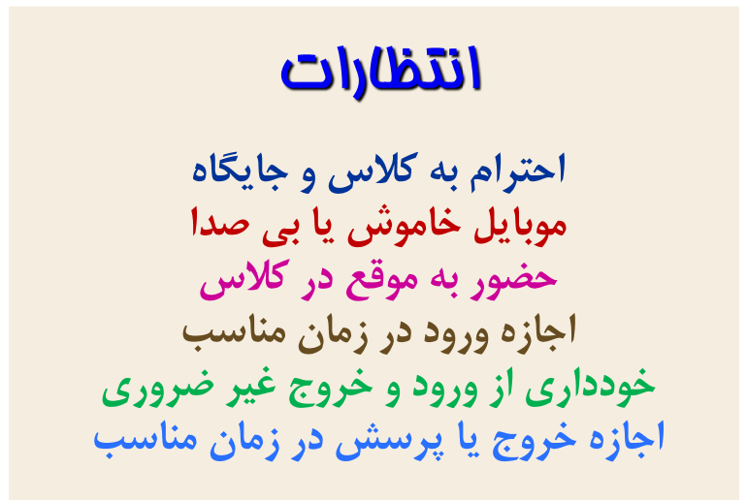

Slide 4
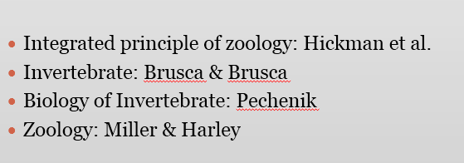
تعداد جلسات تا پایان ترم: 13 جلسه
منابع:
بیولوژی کمپل
بیولوژی سولومون
نمره دهی: نمره کل 20
14+6=20
نمره تشویقی: 1/5 نمره عدم غیبت+ 1 نمره ارائه کلاسی= 2/5 نمره
23/5=2/5+20

Slide 5
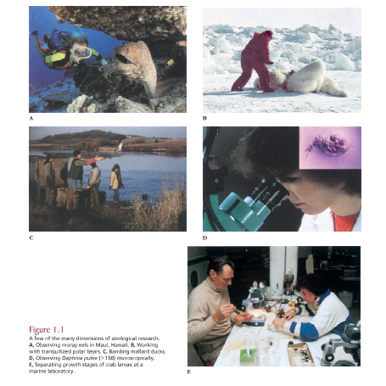
برای مطالعه هر رشته ای ابتدا استفاده از منابع و مشاهدات قبلی محققین لازم است
جانورشناسی مطالعه علمی جانوران بر قرن ها مشاهدات انسان از دنیای جانوران بنا شده است.
حیات دچار تغییرات زیادی شده است.

Slide 6

حیات (life) و ویژگی های آن
ویژگیهای مشترک موجودات زنده
1. ساختار شیمیایی ویژه
2. پیچیدگی و سازمانبندی از ساده به پیچیده (سلسله مراتبی)
3. تولید مثل
4. دارا بودن برنامه ژنی
5. متابولیسم: سوخت و ساز
6. تکوین: رشد و نمو: داشتن چرخه زندگی
7. رابطه با محیط زیست
حرکت

Slide 7
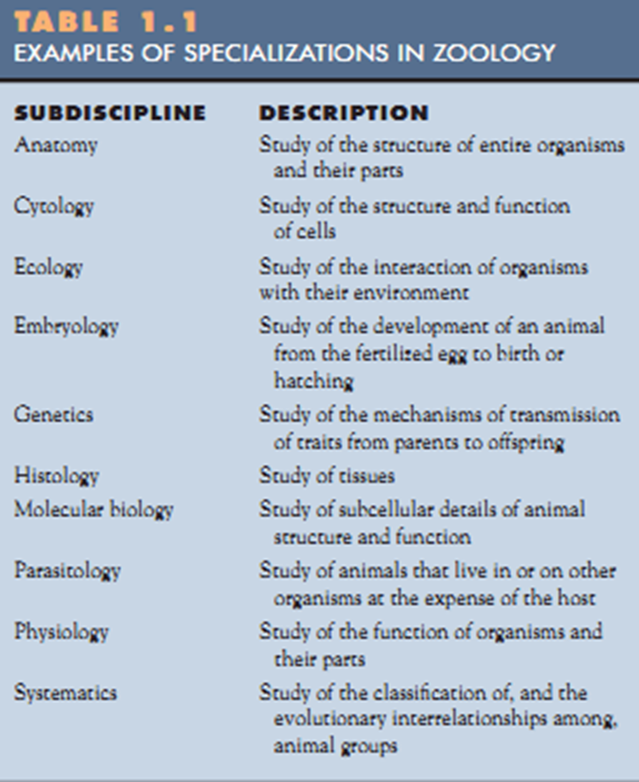
شاخه های مرتبط با مطالعه جانوران
سیستماتیک
تاکسونومی
ابزارهای مطالعه در تاکسونومی:
مورفولوژی
مولکولی
بیوشیمیایی
فیزیولوژی
جنین شناسی مقایسه ای
جغرافیای زیستی

Slide 8
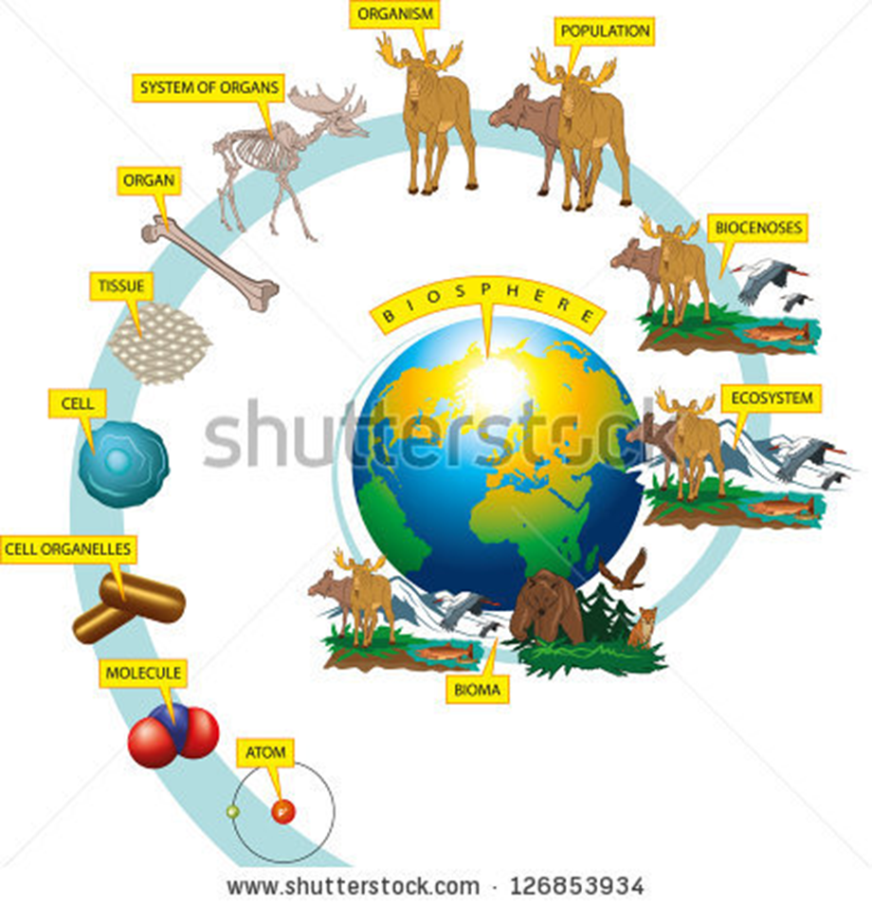
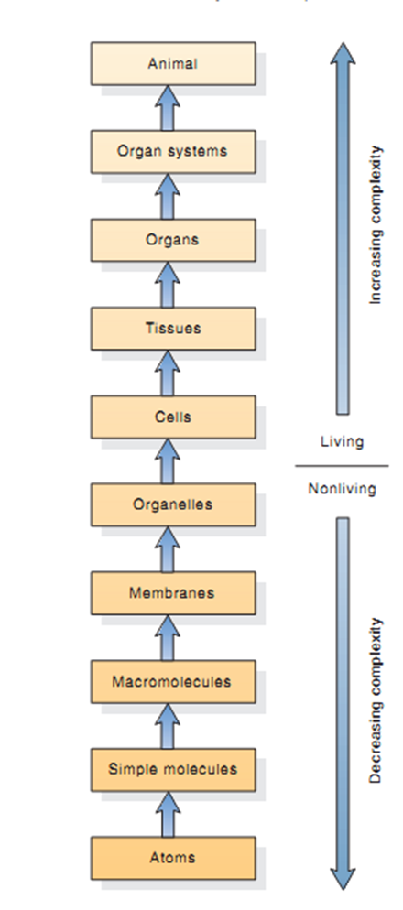

Slide 9
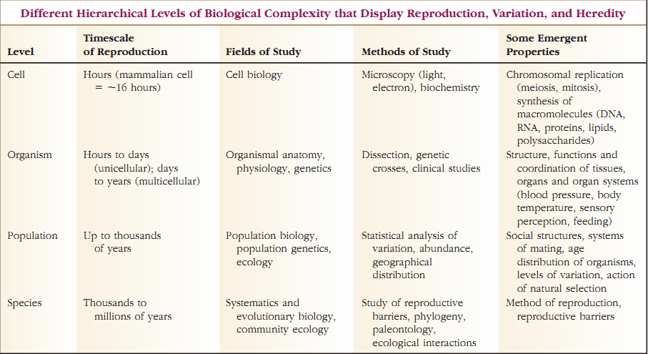
سطوح مختلف سلسله مراتبی پیچیدگی زیستی

Slide 10
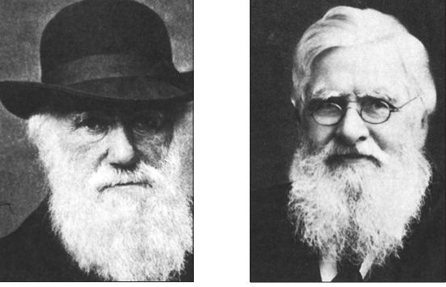
تکامل
خط دهنده به دانش زیست شناسی
ارائه توسط چارلز داروین

Slide 11
نظریه های تکاملی
پیدایش خودبه خودی (خلق الساعه): ارسطو
ویتالیسم: ماده ذاتا توانایی بروز حیات را ندارد و ظهور حیات نیازمند آن است که روح از بیرون در کالبد مادی رسوخ کند.
لامارکیسم:
نقش محیط در ایجاد تغییرات در جانوران و موروثی شدن صفات اکتسابی
(ترانسفورمیسم)
داروینیسم:
انتخاب طبیعی (تفاوت در قدرت بقا و تولید مثل جمعیت در طول نسل ها)
جد مشترک، گونه زایی

Slide 12
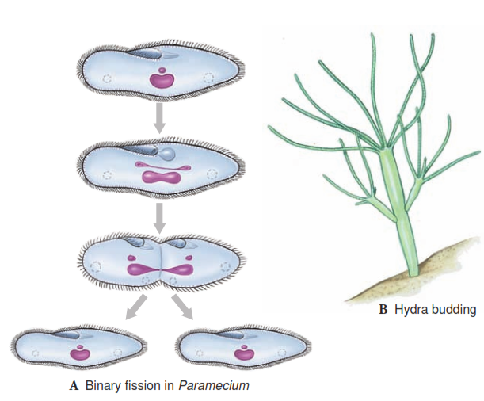
تولیدمثل
یکی از ویژگی های حیات
انواع تولیدمثل:
تولید مثل در هر سطح از سلسله مراتب
تولید مثل موجب دو پدیده توارث و تغییرات می شود.
انواع تولیدمثل غیرجنسی: بدون تشکیل گامت ها (کلون)
تقسیم دوتایی و چندتایی
جوانه زدن
تشکیل ژمول
تکه شدن
تولیدمثل جنسی
دو والدی dioecious
هرمافرودیت moncious
پارتنوژنز

Slide 13
حیات از قوانین فیزیکی و شیمیایی پیروی می کند.
قوانین حاکم بر انرژی و تغییر شکل آن (ترمودینامیک) برای درک حیات لازم می باشد.
جانوران شاخه ای از درخت حیات را تشکیل می دهند که خود بخشی از یوکاریوت ها را تشکیل می دهند.
ویژگی اصلی جانوران نوع تغذیه آن ها می باشد.

Slide 14
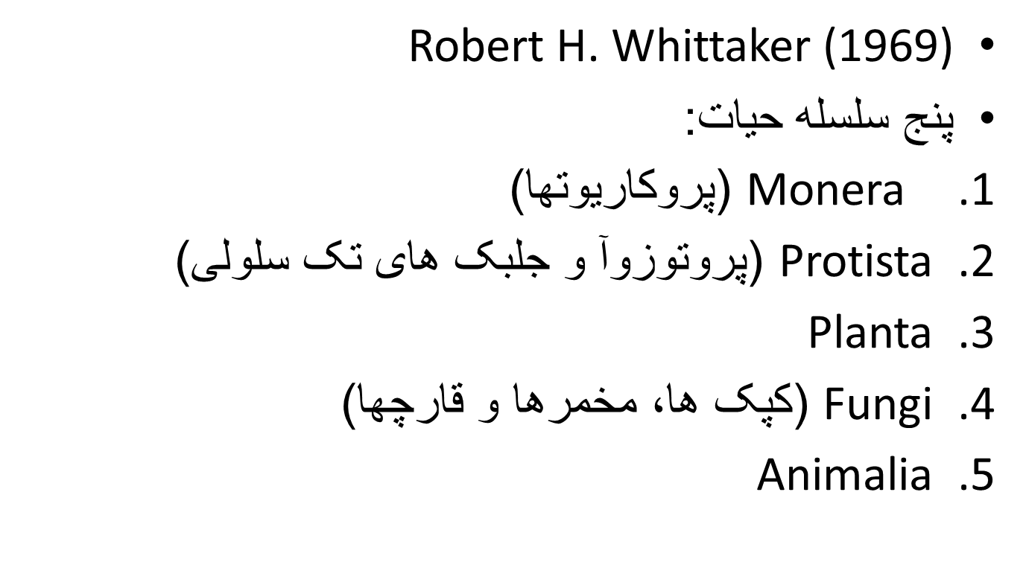
تاریخچه و تقسیمات حیات
از دوره ارسطو تا اواخر 1800، هر موجود زنده ای به دو سلسله جانوران و یا گیاهان
در سال 1866 هکل Haeckel یک سلسله جدید بنام Protista پیشنهاد کرد، که شامل همه جانوران تک سلولی بود
در سال 1969 وایتاکر whittaker یک سیستم پنج سلسله ای را پیشنهاد کرد

Slide 15
et al. (1990) Woese بر اساس اطلاعات فیلوژنتیک بدست آمده از داده های مولکولی سه قلمرو(domain) تک نیا را تشخیص دادند :
Eucarya (همه یوکاریوتها)،
Bacteria (باکتریهای حقیقی)،
Archaea (پروکاریوتهایی که از باکتریها در ساختار غشا و توالی rRNA متفاوت هستند)

Slide 16
نزدیک 2 میلیون گونه جانوری شناسایی شده و 15 هزار گونه جدید هر ساله توصیف می شوند
تعداد کل گونه های زنده بین 4 تا 100 میلیون گونه
تنوع زیستی: تنوع موجودات زنده و تنوع اکوسیستم آنها

Slide 17
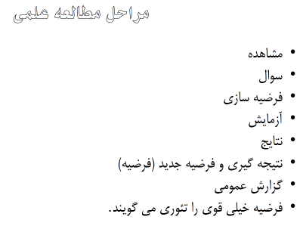
اصول علمی
علم (science): روش پرسیدن سوال درباره جهان طبیعی و گاهی بدست آوردن پاسخ های دقیق به آن ها
تمایز علم با مذهب و هنر: روند ساختن توضیحات بر اساس داده از روندهای طبیعی
ویژگیهای علم
1. تابع قوانین طبیعت بوده
2. قوانین طبیعت را توضیح داده
3. نتیجه حاصل از آن موقتی بوده
4. قابل تست و آزمایش بوده
5. ابطال پذیر بوده

